Slide 1



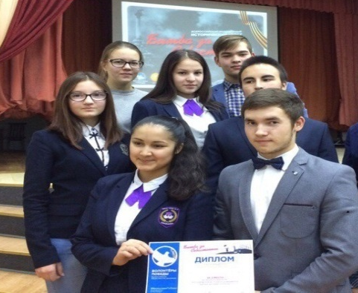
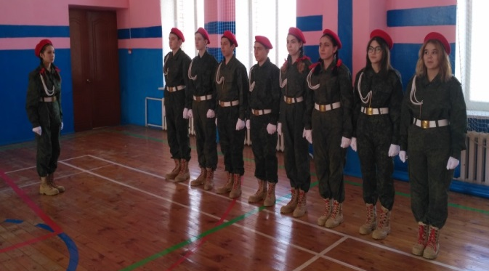

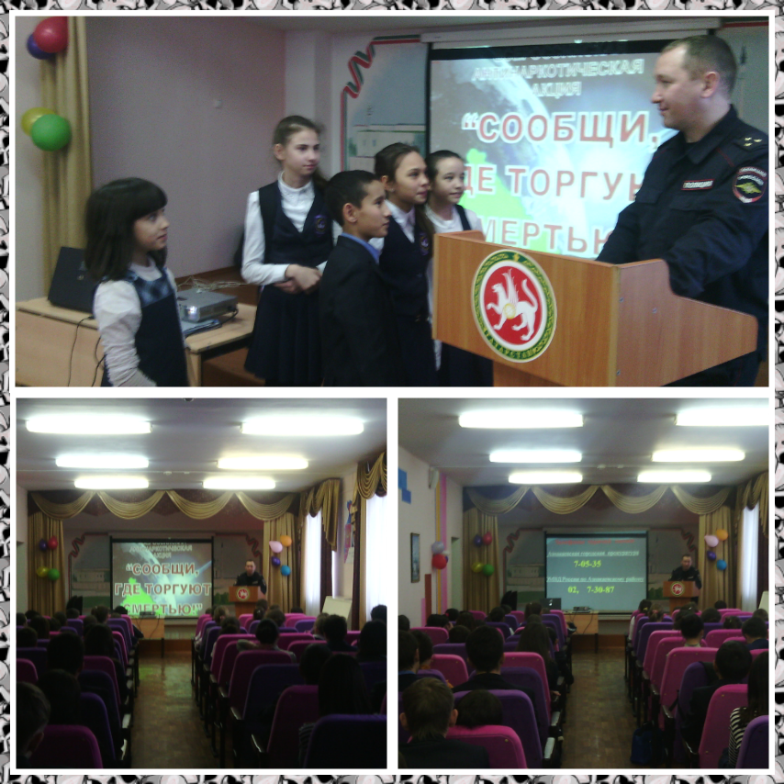

ВИЗИТНАЯ КАРТОЧКА
ОППН «Форпост» МБОУ «СОШ№9 г.Азнакаево»
Муниципальное бюджетное общеобразовательное учреждение
«Средняя общеобразовательная школа №9 г.Азнакаево»
Азнакаевского муниципального района Республики Татарстан
ПРАВО НА ПОРЯДОК
ОТРЯД
ПРОФИЛАКТИки ПРАВОНАРУШЕНИЙ
«Форпост»
Руководитель отряда ППН
Заместитель директора по ВР
Бойчук Елена Сергеевна

Slide 2
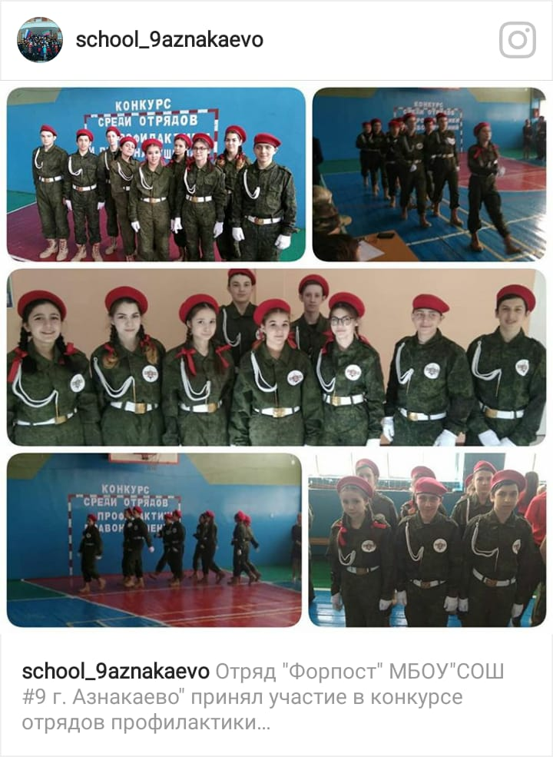
ЦЕЛИ И ЗАДАЧИ:
ОППН «Форпост» МБОУ«СОШ№9 г.Азнакаево»
С 2008 года в МБОУ «СОШ №9 г.Азнакаево»
создан отряд профилактики правонарушений среди несовершеннолетних «Форпост».
В 2016-2017 учебном году отряд состоит
из обучающихся 8-11 классов.
Цель отряда ППН:
Содействие формированию
законопослушного поведения
несовершеннолетних.
Задачи:
Формирование у подростков системы ценностей, ориентированной на ведение образа жизни, соответствующего нормам общества;
Пропаганда правовых знаний и здорового образа жизни среди учащихся;
Вовлечение учащихся в организованные формы досуга
ДЕВИЗ: СМОТРИ В БУДУЩЕЕ - ЖИВИ НАСТОЯЩИМ!

Slide 3
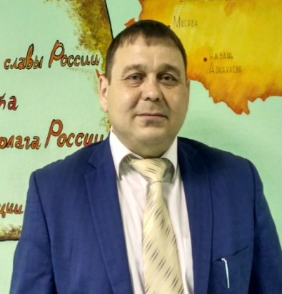
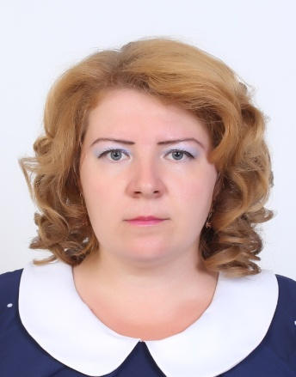
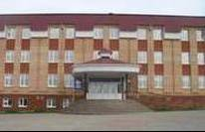
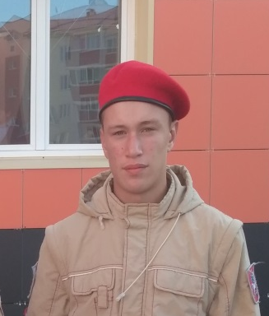
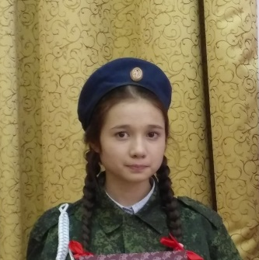

СТРУКТУРА ОТРЯДА:
ОППН «Форпост» МБОУ «СОШ№9 г.Азнакаево»
Куратор ОППН «Форпост»
Зам.директора по В.Р.
Бойчук Е.С.
Директор школы Хамидуллин Г.М.
Командир ОППН «Форпост» Гуломов Булат
Ответственный за пропаганду правовых знаний Гараева Розалина
Зам. командира ОППН «Форпост»
Магданов Айнур

Slide 4

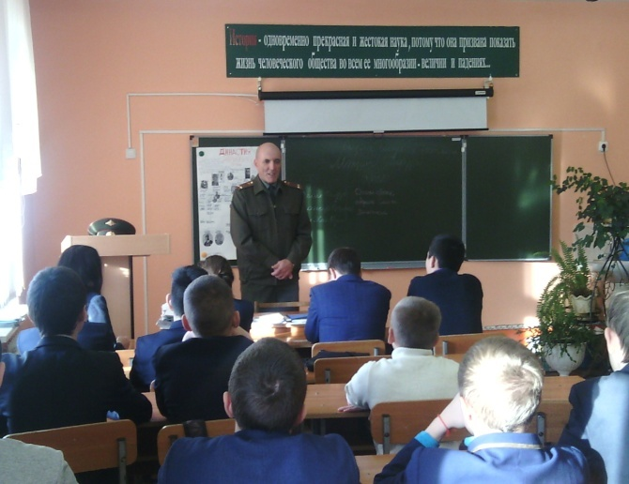
ЭТАПЫ РАЗВИТИЯ ОТРЯДА
ОППН «Форпост» МБОУ «СОШ№9 г.Азнакаево»
I. 2008-2011г ФОРМИРОВАНИЕ
-Организация и планирование работы на уровне ОУ
-участие в городском конкурсе среди отрядов профилактики правонарушений.
II. 2011-2014г СТАНОВЛЕНИЕ
-Организация и планирование работы на уровне ОУ и муниципального района
-Участие в городском конкурсе среди отрядов профилактики правонарушений.
III. 2014-2018г функционирование
-Самостоятельное планирование
-Самостоятельная организация
работы отряда.
ОППН – самостоятельная структура в органах самоуправления ОУ
-Постоянное участие и призовые места в городском конкурсе среди отрядов профилактики правонарушений.

Slide 5

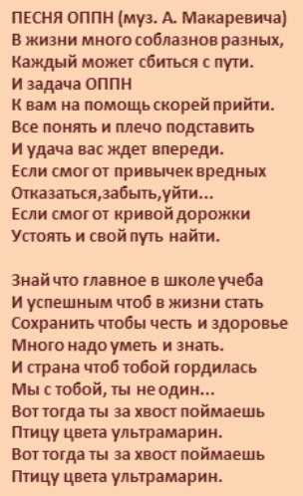

СИМВОЛИКА И АТРИБУТИКА
ОППН «Форпост» МБОУ «СОШ№9 г.Азнакаево»
Наша эмблема
Речёвка ОППН
Раз, два, три, четыре,
Три, четыре, раз, два!
Кто шагает дружно в ряд?
«Форпост»-наш отряд!
В коридоре тихо,тихо
Не шумят ребята лихо.
Наш отряд идет в наряд,
Нарушитель нам не рад.
Наш девиз

Slide 6

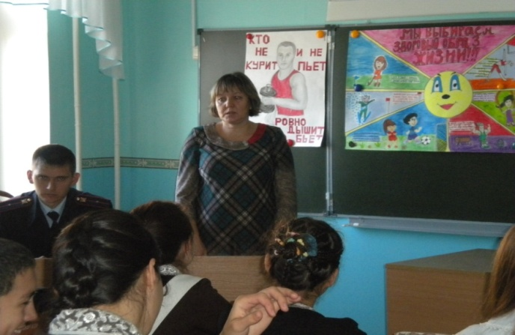

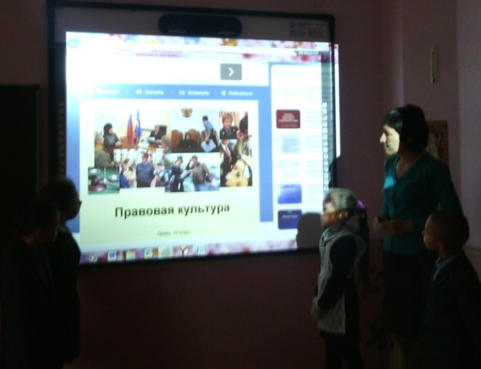
НАПРАВЛЕНИЯ ДЕЯТЕЛЬНОСТИ
ОППН «Форпост» МБОУ «СОШ№9 г.Азнакаево»
Пропаганда правовых знаний.
Реализация республиканского проекта «Самостоятельные дети».
Взаимодействие с социальными партнерами по вопросам предупреждения и пресечения правонарушений среди несовершеннолетних.
Организация досуга несовершеннолетних.
Информационно просветительская деятельность.

Slide 7

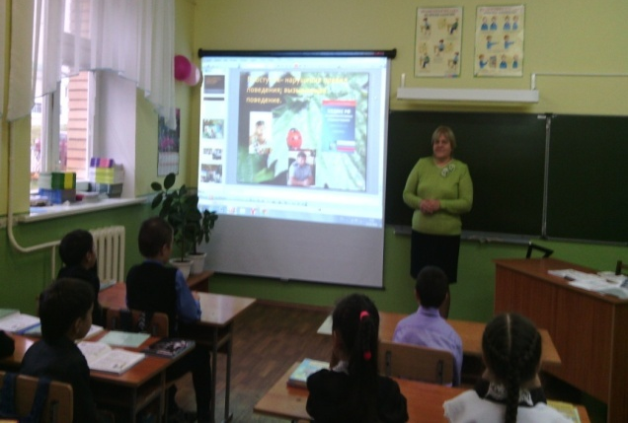
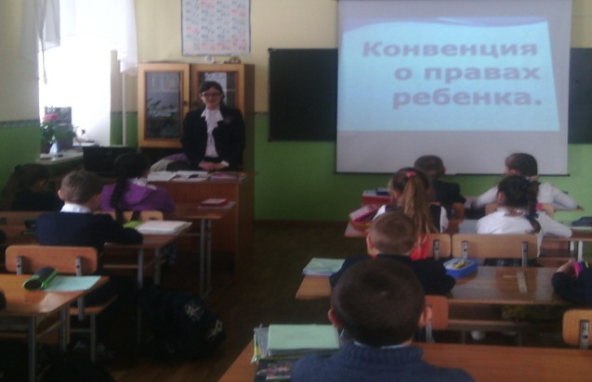

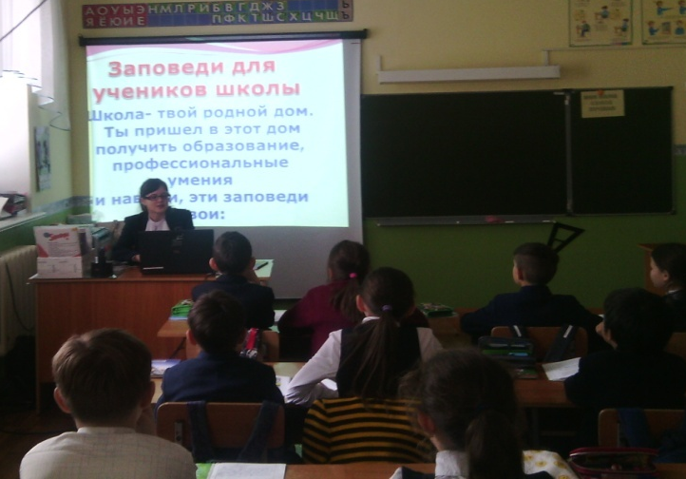
1. ПРОПАГАНДА ПРАВОВЫХ ЗНАНИЙ
ОППН «Форпост» МБОУ «СОШ№9 г.Азнакаево»
Классные часы ,беседы
на правовые темы:
  Мы в ответе за свою жизнь;
  Экстремизму нет;
  С дымящей сигаретой
  уходит жизнь;
  Мир без наркотиков;
  Десять нет;
  Умей отвечать за свои поступки;
  Портрет успешного человека;
  Я выбираю жизнь;
  Мои права и обязанности
  Административная и уголовная ответственность

Slide 8
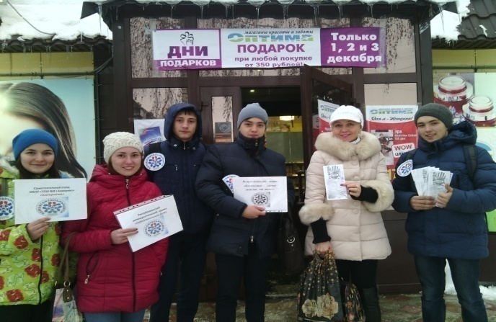
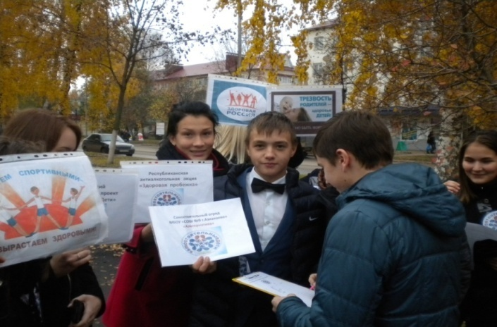

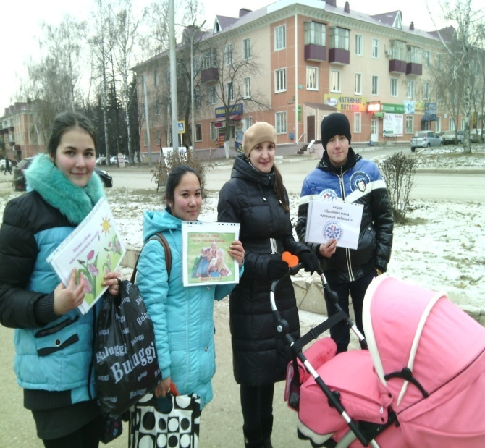
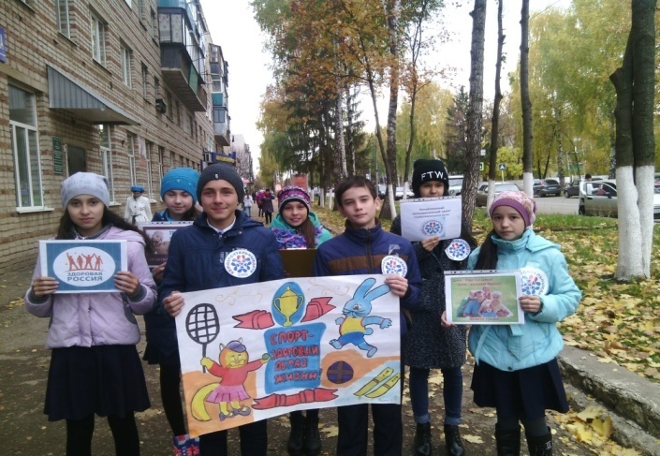
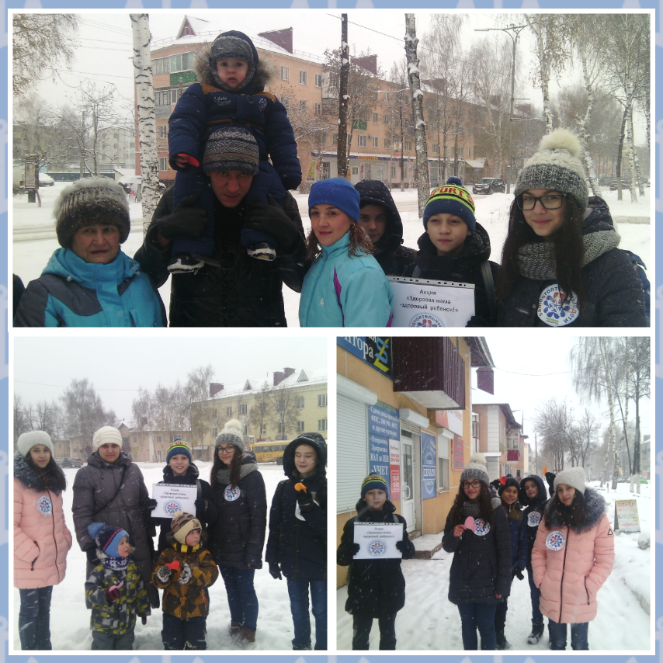
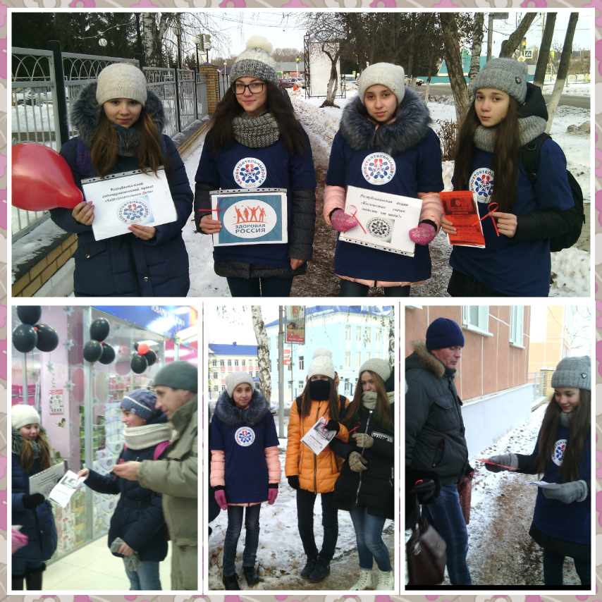
2. РЕАЛИЗАЦИЯ РЕСПУБЛИКАНСКОГО ПРОЕКТА
ОППН «Форпост» МБОУ «СОШ№9 г.Азнакаево»

Slide 9
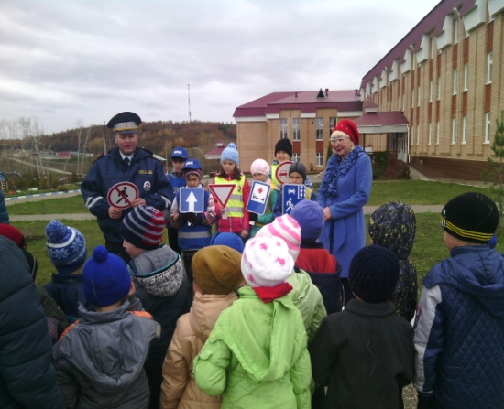

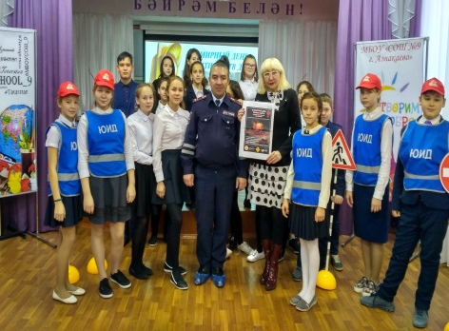
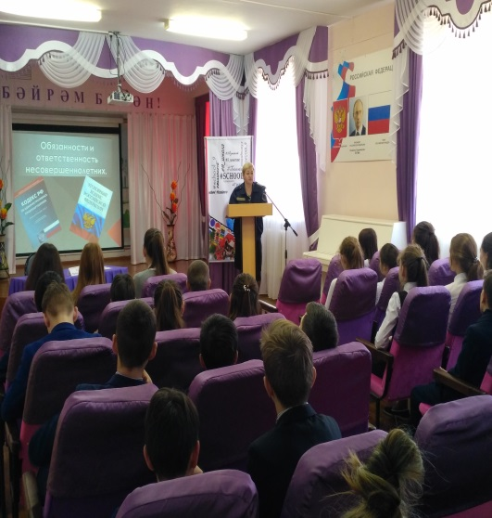
3.ВЗАИМОДЕЙСТВИЕ
ОППН «Форпост» МБОУ «СОШ№9 г.Азнакаево»
ОТРЯД ППН «Форпост»
СОВЕТ
ШКОЛЫ
ОБЩЕСТВЕННЫЕ ОРГАНИЗАЦИИ
ФОРПОСТ
СОВЕТ ВЕТРЕРАНОВ
ТОС №9,10
УЧРЕЖДЕНИЯ ДОПОЛНИТЕЛЬНОГО
ОБРАЗОВАНИЯ
ЦДТ г.Азнакаево
ДЮСШ «Юбилейный»
СОВЕТ КОМАНДИРОВ
ОРГАНЫ САМОУПРАВЛЕНИЯ
«Детская школьная Дума»
Совет дружины ДОО СНТ
СОЦИАЛЬНЫЕ
ПАРТНЕРЫ
ОМВД
ОГИБДД

Slide 10
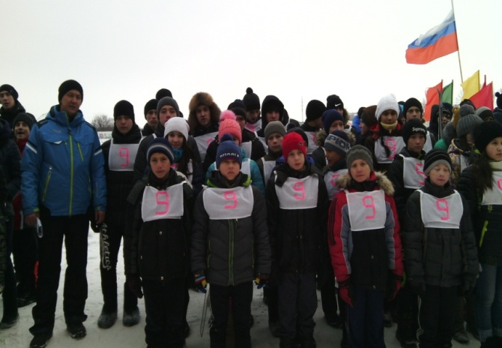
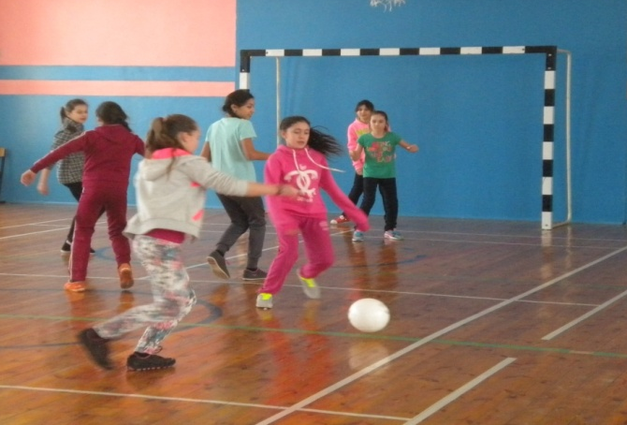
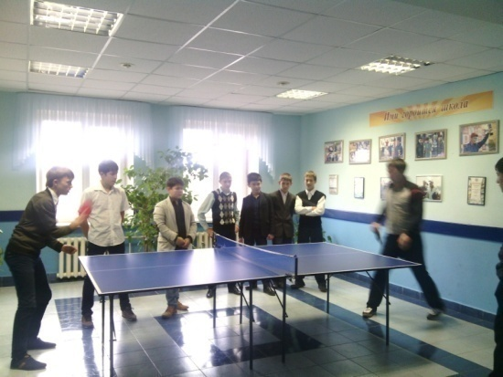
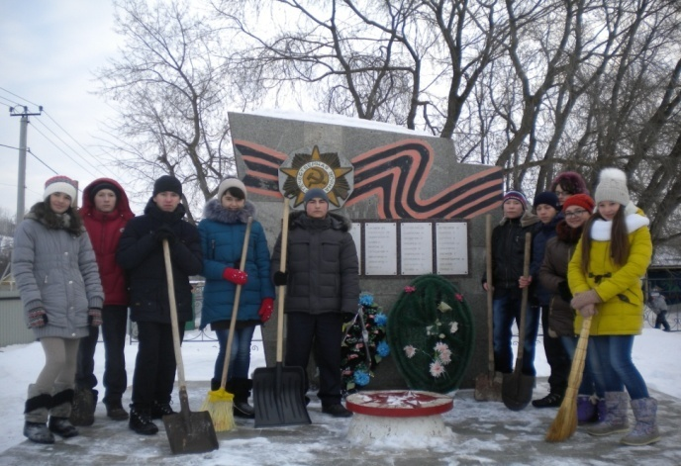
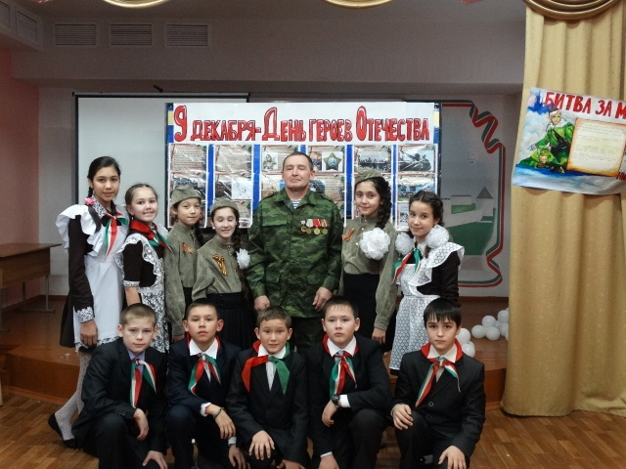
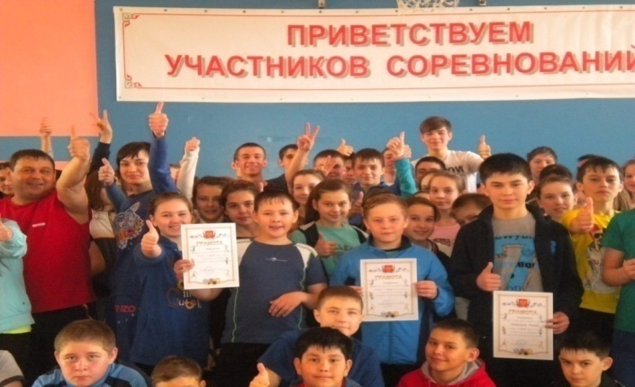
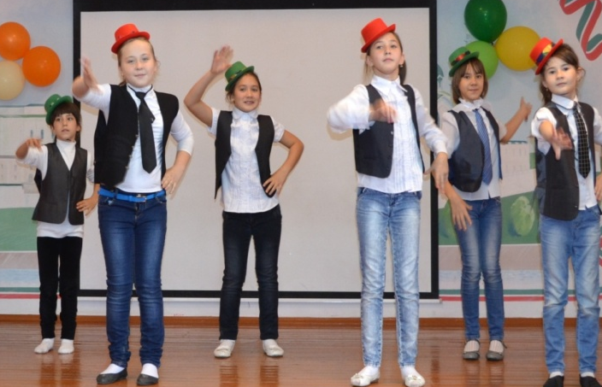
4.ОРГАНИЗАЦИЯ ДОСУГА НЕСОВЕРШЕННОЛЕТНИХ
ОППН «Форпост» МБОУ «СОШ№9 г.Азнакаево»

Slide 11
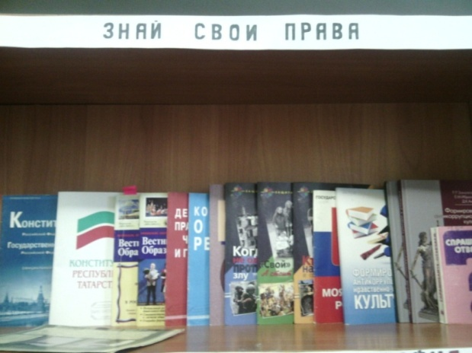
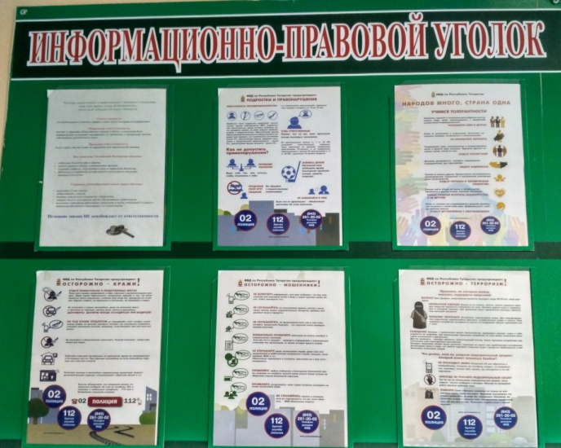
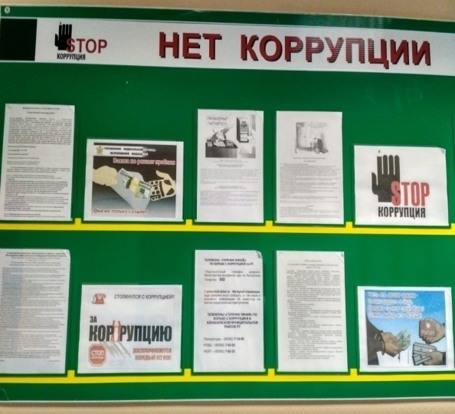
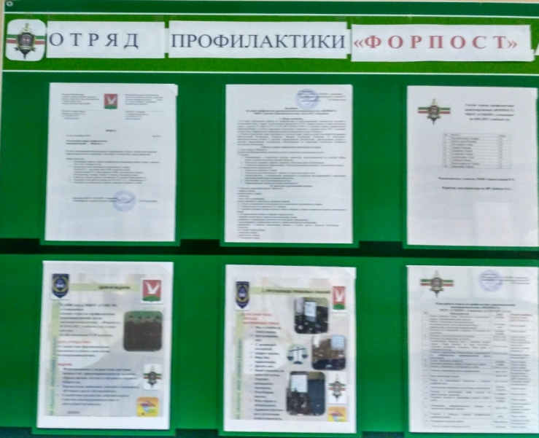
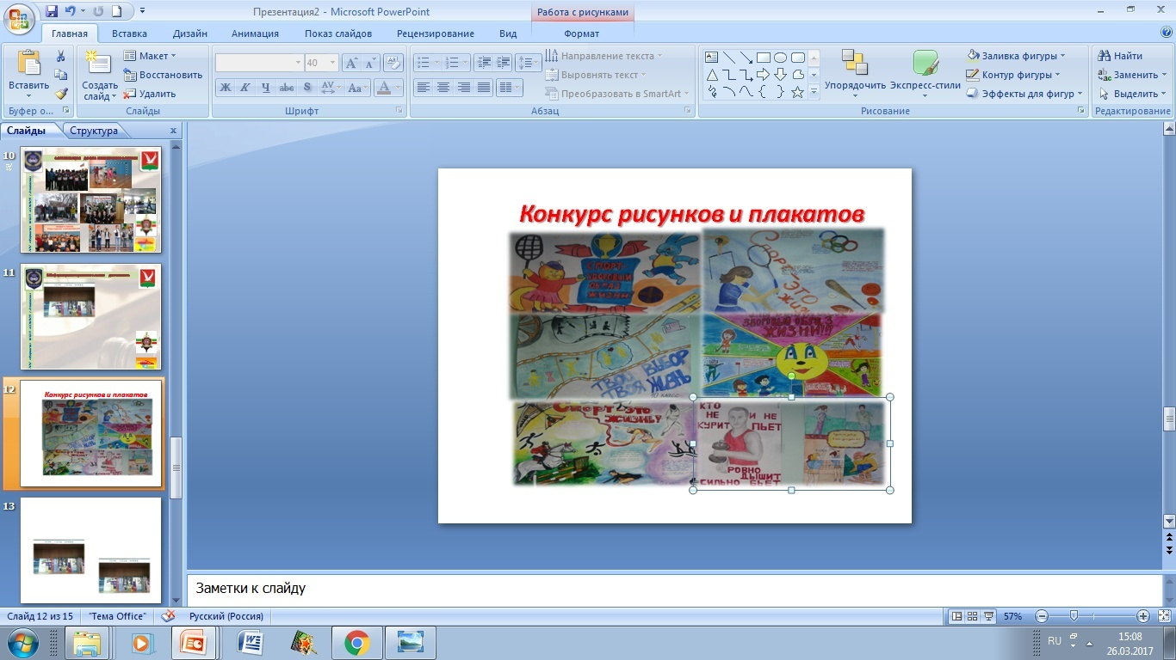
5.Информационно-просветительская деятельность
ОППН «Форпост» МБОУ «СОШ№9 г.Азнакаево»

Slide 12
УГОЛОК ОТРЯДА ПРОФИЛАКТИКИ ПРАВОНАРУШЕНИЙ
ОППН «Форпост» МБОУ «СОШ№9 г.Азнакаево»

Slide 13
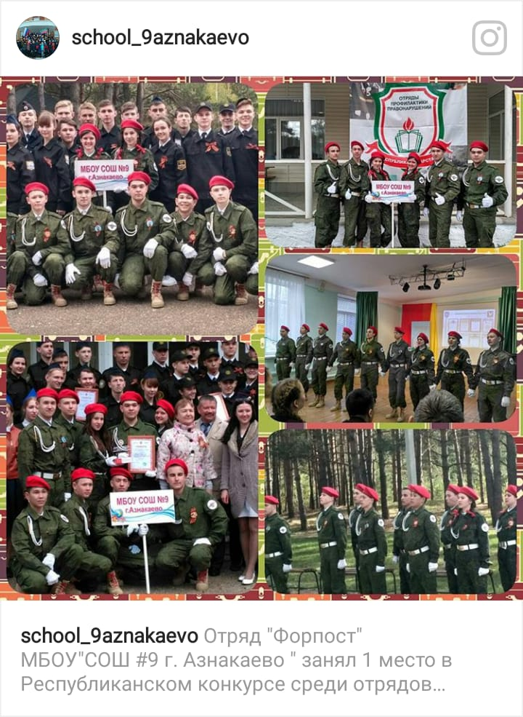
УГОЛОК ОТРЯДА ПРОФИЛАКТИКИ ПРАВОНАРУШЕНИЙ
ОППН «Форпост» МБОУ «СОШ№9 г.Азнакаево»

Slide 14
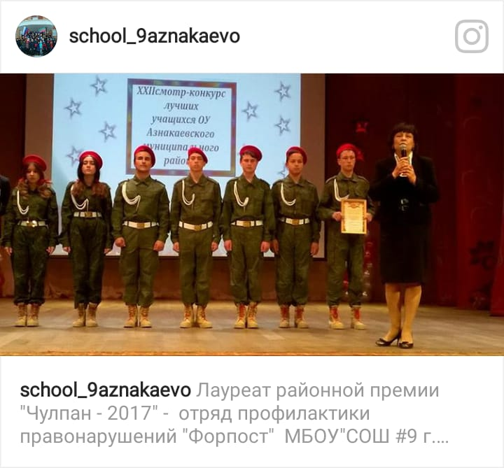
УГОЛОК ОТРЯДА ПРОФИЛАКТИКИ ПРАВОНАРУШЕНИЙ
ОППН «Форпост» МБОУ «СОШ№9 г.Азнакаево»

Slide 15
УГОЛОК ОТРЯДА ПРОФИЛАКТИКИ ПРАВОНАРУШЕНИЙ
ОППН «Форпост» МБОУ «СОШ№9 г.Азнакаево»

Slide 16








РЕЗУЛЬТАТЫ УЧАСТИЯ В КОНКУРСАХ СРЕДИ ОППН
ОППН «Форпост» МБОУ «СОШ№9 г.Азнакаево»

